Slide 1
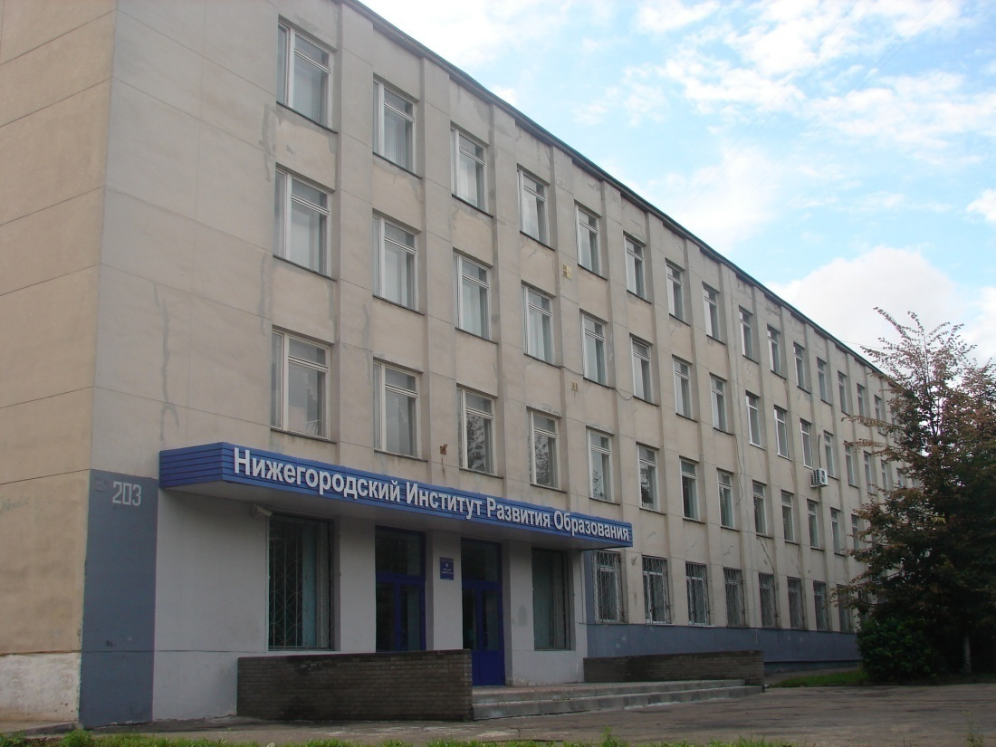

Организационно-технологическое обеспечение государственной итоговой аттестации в 2017-2018 учебном году
И.Н. Замыслова
29.11.2017

Slide 2
Предварительная информация о количестве участников государственной итоговой аттестации в форме единого государственного экзамена по учебным предметам в 2018 году на территории Нижегородской области на 16.10.2017
№ п/п | Учебный предмет | Русский язык | Математика Б | Математика П | Литература | История | Обществознание | Физика | Химия | Биология | География | Информатика | Английский Язык |  | Немецкий язык |  | Французский язык |  | Общее количество человеко-экзаменов
 |  |  |  |  |  |  |  |  |  |  |  |  | письменная часть | устная часть | письменная часть | устная часть | письменная часть | устная часть
1 | Количество обучающихся 11-12 классов текущего года | 12517 | 9979 | 7908 | 941 | 2403 | 7019 | 3649 | 1478 | 2494 | 283 | 1458 | 1635 | 1795 | 35 | 35 | 39 | 39 | 53707
2 | Количество выпускников прошлых лет | 48 | 0 | 47 | 0 | 6 | 31 | 6 | 7 | 4 | 0 | 1 | 0 | 0 | 0 | 0 | 0 | 0 | 150
3 | Количество лиц, получивших справку об обучении в образовательной организации | 0 | 11 | 0 | 0 | 0 | 0 | 0 | 0 | 0 | 0 | 0 | 0 | 0 | 0 | 0 | 0 | 0 | 11
 | ИТОГО | 12565 | 9990 | 7955 | 941 | 2409 | 7050 | 3655 | 1485 | 2498 | 283 | 1459 | 1635 | 1795 | 35 | 35 | 39 | 39 | 53868

Slide 3
Подготовительный этап
организационно-технологического обеспечения ГИА
Внесения сведений и ведение региональной информационной системы
Итоговое сочинение (изложение)
Запись ключей шифрования
Информационная безопасность
Современные технологии ЕГЭ

Slide 4
Сроки внесения сведений в РИС
Данные | Внесение в РИС (ГИА-11)
Сбор сведений
Сведения о МСУ, ОО, о выпускниках текущего года | 17.11.2017
Сведения о ППЭ, включая информацию об аудиторном фонде
Сведения об участниках проведения итогового сочинения (изложения), включая категории лиц с ограниченными возможностями здоровья, детей-инвалидов или инвалидов
Распределение участников проведения итогового сочинения (изложения) по местам проведения итогового сочинения (изложения)

Slide 5
Ошибки в РИС по итогам взаимодействия
РЦОИ с ОМС 17 ноября 2017 г.
Участники ГИА
Неверно заполнено поле «класс» участника ГИА
Не проставлены дополнительные параметры участникам ГИА: «проходит обучение в организации закрытого типа»; «участник с ОВЗ»
Указан нереальный год рождения участника ГИА (2017)
Неверно указано место сдачи ИС(И) выпускника прошлых лет; участника с ОВЗ, сдающего на дому
Пункты проведения экзаменов
Не проставлены дополнительные параметры «Печать ЭМ», «Сканирование в ППЭ»
Неверно указан признак видеонаблюдения (online или offline) штаба ППЭ
Расхождения данных о ППЭ в РИС и в приказе МОНО от 16.11.17 №2653: по признаку возможно проведение ЕГЭ и/или ГВЭ, в адресе ППЭ, в наименовании ППЭ
Руководители ППЭ и члены ГЭК, которым предполагается выдача токена
Не все внесены в РИС в соответствии с приказом
Не указан номер телефона работника
Большинство районов участвовали в повторном взаимодействии по исправлению ошибок 22 ноября.
Районы, которые не участвовали в повторном взаимодействии: Ардатовский, Бутурлинский, Вачский, Воротынский, Пильнинский, Починковский, г.о.Сокольский, Сосновский, Спасский, г.Шахунья, Богородский, Павловский, г.Саров

Slide 6
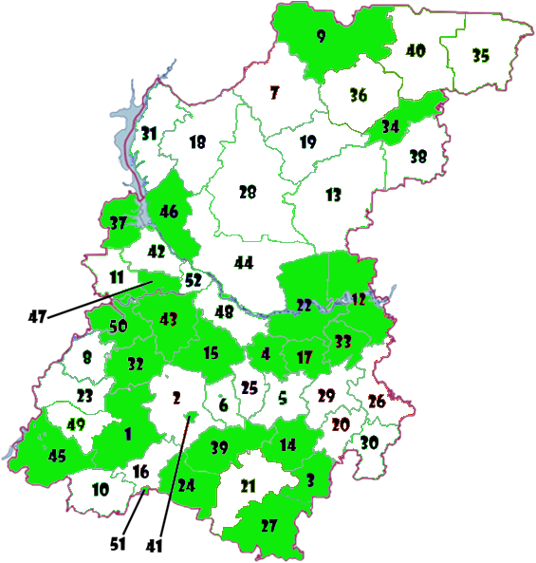
Итоговое сочинение (изложение)
Темы итоговых сочинений доступны через портал topic.ege.edu.ru за 15 минут до начала проведения итогового сочинения
В случае, если портал не работает, темы итоговых сочинений дублируются на e-mail ОМСУ
Тексты итоговых изложений будут направлены в муниципальные районы/городские округа в день проведения итогового изложения в 9:00

Slide 7



Сбор сведений
    Сведения, необходимые для проведения, вносятся с использованием ПО Планирование ГИА (ЕГЭ) 2018:
      -участники
      итогового сочинения (изложения)
      -места проведения
      -распределение участников
      по местам проведения

Slide 8
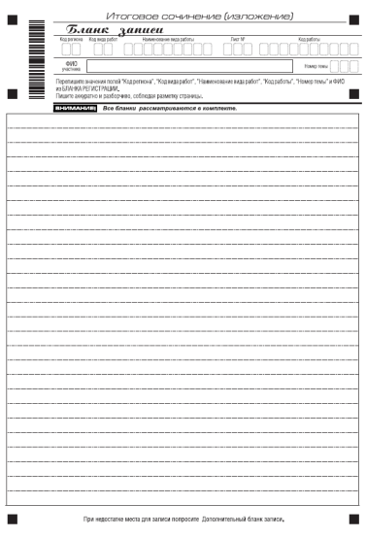

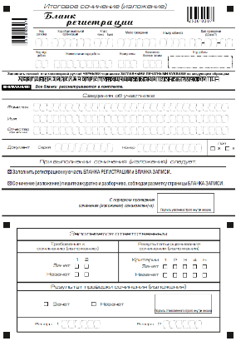
    Печать бланков
    Печать бланков с использованием ПО Планирование ГИА (ЕГЭ) 2017:
      ОО (место проведения) – односторонняя печать
    Ксерокопирование пустых бланков запрещено!

Slide 9


    Отчетность
    Отчеты для проведения итогового сочинения (изложения):
      Списки распределения участников по ОО (местам проведения)
      Ведомость проведения
      Протокол проверки
    Доступна печать уведомлений для участников

Slide 10
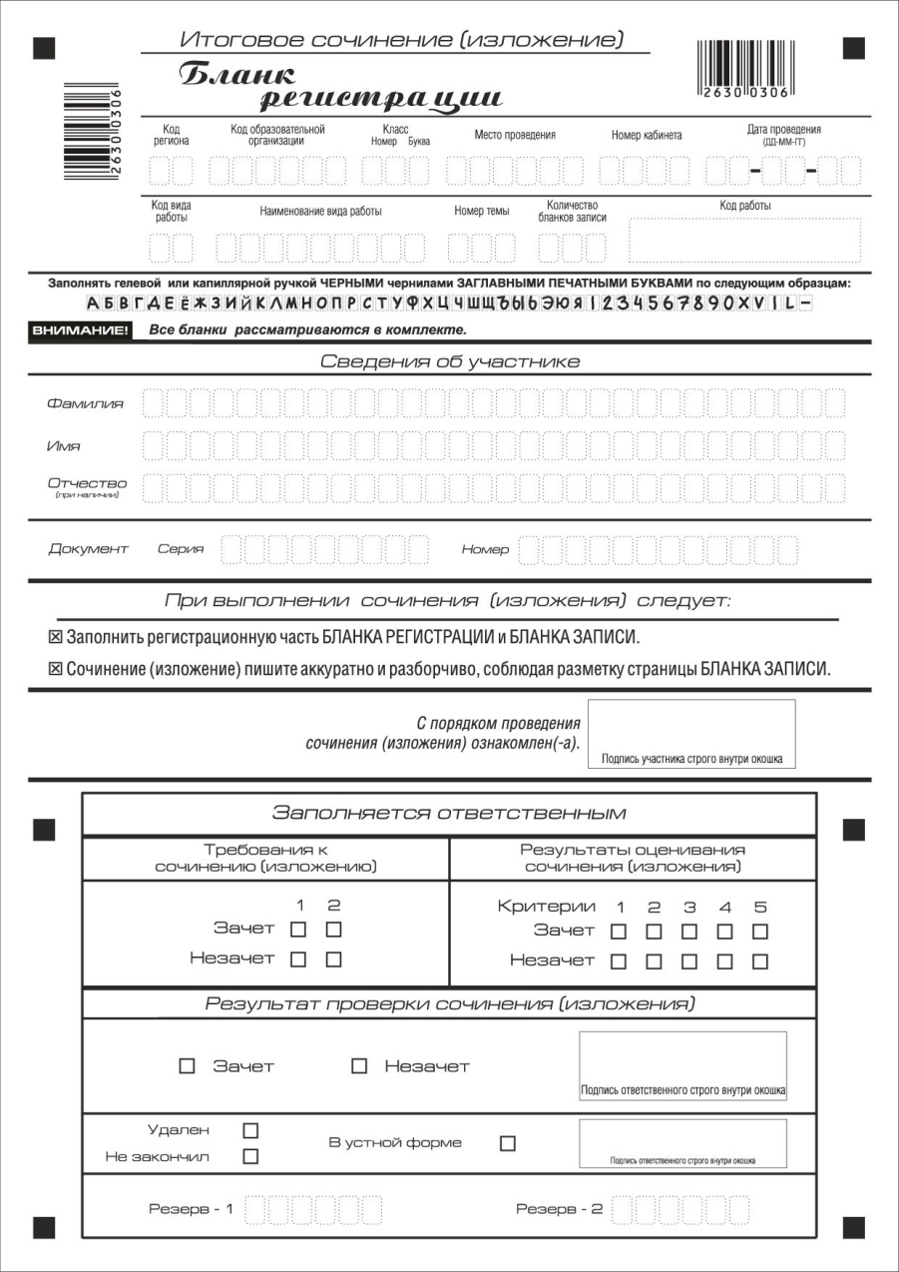
Бланк регистрации итогового сочинения
Обновленные поля
серии и номера документа
Удалено поле
«Пол»
Новые метки

Slide 11

Бланк записи итогового сочинения
    Формат бланка: А4
    Печать бланков сочинения с использованием ПО Планирование ГИА

Slide 12
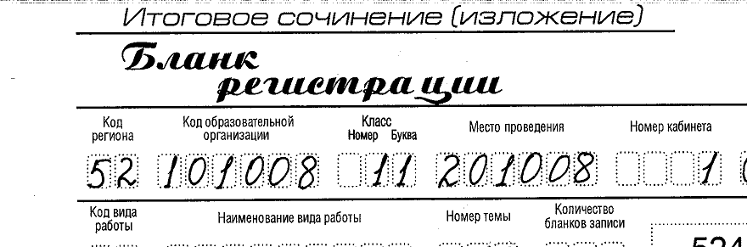
Итоговое сочинение (изложение)
Корректное распределение участников ИС(И) по помещениям, выделенным для проведения ИС(И) в случае, если фактическое место сдачи отличается от места регистрации участника в РИС (сдает на дому, в больнице, в тюрьме).
В данном случае фактическое место сдачи ИС(И) вносится в РИС в справочник образовательных организаций с признаком «специальный пункт сдачи сочинения (изложения)».
В таком случае на бланке регистрации участника ИС(И) поля «код ОО» и «место проведения» будут различаться:
На конверте из аудитории
необходимо указывать код ОО – фактическое место проведения:
2 | 0 | 1 | 0 | 0 | 8

Slide 13
Порядок проверки и оценивания
    Требования:
      Объем итогового сочинения (изложения).
      Самостоятельность написания итогового сочинения (изложения).
    Оценивание:
      Соответствие теме.
      Аргументация. Привлечение литературного материала.
      Композиция и логика рассуждения.
      Качество письменной речи.
      Грамотность.

Slide 14
Сопроводительный бланк на упаковке из аудитории
Муниципальный район/ городской округ
Код и наименование образовательной организации (место сдачи итогового сочинения (изложения)
Номер аудитории
Количество участников
Количество бланков всего (включая дополнительные бланки)
Дата
Подпись организатора аудитории

Slide 15
Сопроводительный бланк на упаковке из образовательной организации
Муниципальный район/ городской округ
Наименование образовательной организации
Количество упаковок из всех аудиторий, задействованных на итоговом сочинении (изложении)
Количество участников итогового сочинения (изложения)
Подпись руководителя образовательной организации

Slide 16
Отчетные формы по проведению итогового сочинения (изложения), предоставляемые в РЦОИ
ИС – 05 Ведомость проведения итогового сочинения (изложения) в учебном кабинете ОО (месте проведения)
ИС – 06 Протокол проверки итогового сочинения (изложения)
ИС – 07 Ведомость коррекции персональных данных участников итогового сочинения (изложения) (при наличии)
ИС – 08 Акт о досрочном завершении написания итогового сочинения (изложения) при уважительных причинах (при наличии)
ИС – 09 Акт об удалении участника итогового сочинения (изложения)

Slide 17
    Формирование отчетности ИС - 05
 | (регион) |  |  |  |  |  | (код МСУ) |  |  |  |  |  | (код ОО(места проведения) |  |  |  |  |  |  |  |  |  |  |  |  |  |  |  |  |  | (вид работы) |  |  |  |  | (дата пров.: число-месяц-год)
 |  | Ведомость проведения итогового сочинения (изложения) в учебном кабинете ОО (месте проведения)
 |  |  |  |  |  |  |  |  |  |  |  |  |  |  |  |  |  |  |  |  |  |  |  |  |  |  |  |  |  |  |  |  |  |  |  |  |  |  | ИС - |  |  |  | 05
 |  |  |  |  |  |  |  |  |  |  |  |  |  |  |  |  |  |  |  |  |  |  |  |  |  |  |  |  |  |  |  |  |  |  |  |  |  |  | (код формы)
 |  | (наименование отчета)
 |  | № п/п |  | Участники в учебном кабинете ОО (месте проведения) |  |  |  |  |  |  |  |  |  |  |  |  |  |  |  |  |  |  |  |  |  |  | Удален с итогового сочинения (изложения) | Не закончил написание итогового сочинения (изложения) | Материалы, полученные от участника |  |  |  |  |  | Номер темы (текста) итогового сочинения (изложения) |  |  |  |  |  | Подпись участника
 |  |  |  |  |  |  |  |  |  |  |  |  |  |  |  |  |  |  |  |  |  |  |  |  |  |  |  |  | Бланк регистрации |  |  |  | Количество бланков записи
 |  |  |  | Фамилия Имя Отчество |  |  |  |  |  |  |  |  |  |  |  |  |  |  | Документ |  |  |  |  |  | Класс | Сдавал в устной форме (ОВЗ)
 |  |  |  |  |  |  |  |  |  |  |  |  |  |  |  |  |  |  | Серия |  |  |  |  | Номер
 |  | 1 |  | 2 |  |  |  |  |  |  |  |  |  |  |  |  |  |  | 3 |  |  |  |  | 4 | 5 | 6 | 7 | 8 | 9 |  |  |  | 10 |  | 11 |  |  |  |  |  | 12
 |  | 1
 |  | 2
 |  | 3
 |  | 4
 |  | 5
 |  | 6
 |  | 7
 |  | 8
 |  | 9
 |  | 10
 |  | 11
17
Notes:
Заполняется организатором в кабинете

Slide 18
    Формирование отчетности ИС - 06
 | (регион) |  |  |  |  |  | (код МСУ) |  |  |  |  |  | (код ОО(места проведения) |  |  |  |  |  |  |  |  |  |  |  |  |  |  |  |  |  | вид работы |  |  |  |  | (дата пров.: число-месяц-год)
 |  | Протокол проверки итогового сочинения (изложения) |  |  |  |  |  |  |  |  |  |  |  |  |  |  |  |  |  |  |  |  |  |  |  |  |  |  |  |  |  |  |  |  |  |  |  |  |  |  |  | ИС - |  |  |  | 06
 |  |  |  |  |  |  |  |  |  |  |  |  |  |  |  |  |  |  |  |  |  |  |  |  |  |  |  |  |  |  |  |  |  |  |  |  |  |  |  |  |  | (код формы)
 |  | (наименование формы)
 |  | № п/п |  | ФИО участника |  |  |  |  |  |  |  |  |  |  |  |  |  |  | Серия документа |  |  |  |  | Номер документа | Класс | Сдавал в устной форме * | Требования к сочинению (изложению)** |  |  | Результаты оценивания*** |  |  |  |  |  |  |  |  |  |  | Результаты проверки
 |  | 1 |  | 2 |  |  |  |  |  |  |  |  |  |  |  |  |  |  | 3 |  |  |  |  | 4 | 5 | 6 | 7 |  |  | 8 |  |  |  |  |  |  |  |  |  |  | 9
 |  | 1 |  |  |  |  |  |  |  |  |  |  |  |  |  |  |  |  |  |  |  |  |  |  |  |  |  | 1 | 2 | Критерии |  |  |  | 1 | 2 | 3 | 4 |  | 5 |  | Зачет |  |  |  | Незачет
 |  |  |  |  |  |  |  |  |  |  |  |  |  |  |  |  |  |  |  |  |  |  |  |  |  |  | Зачет |  |  | Зачет
 |  |  |  |  |  |  |  |  |  |  |  |  |  |  |  |  |  |  |  |  |  |  |  |  |  |  | Незачет |  |  | Незачет
 |  | 2 |  |  |  |  |  |  |  |  |  |  |  |  |  |  |  |  |  |  |  |  |  |  |  |  |  | 1 | 2 | Критерии |  |  |  | 1 | 2 | 3 | 4 |  | 5 |  | Зачет |  |  |  | Незачет
 |  |  |  |  |  |  |  |  |  |  |  |  |  |  |  |  |  |  |  |  |  |  |  |  |  |  | Зачет |  |  | Зачет
 |  |  |  |  |  |  |  |  |  |  |  |  |  |  |  |  |  |  |  |  |  |  |  |  |  |  | Незачет |  |  | Незачет
 |  | 3 |  |  |  |  |  |  |  |  |  |  |  |  |  |  |  |  |  |  |  |  |  |  |  |  |  | 1 | 2 | Критерии |  |  |  | 1 | 2 | 3 | 4 |  | 5 |  | Зачет |  |  |  | Незачет
 |  |  |  |  |  |  |  |  |  |  |  |  |  |  |  |  |  |  |  |  |  |  |  |  |  |  | Зачет |  |  | Зачет
 |  |  |  |  |  |  |  |  |  |  |  |  |  |  |  |  |  |  |  |  |  |  |  |  |  |  | Незачет |  |  | Незачет
 |  | 4 |  |  |  |  |  |  |  |  |  |  |  |  |  |  |  |  |  |  |  |  |  |  |  |  |  | 1 | 2 | Критерии |  |  |  | 1 | 2 | 3 | 4 |  | 5 |  | Зачет |  |  |  | Незачет
 |  |  |  |  |  |  |  |  |  |  |  |  |  |  |  |  |  |  |  |  |  |  |  |  |  |  | Зачет |  |  | Зачет
 |  |  |  |  |  |  |  |  |  |  |  |  |  |  |  |  |  |  |  |  |  |  |  |  |  |  | Незачет |  |  | Незачет
 |  | 5 |  |  |  |  |  |  |  |  |  |  |  |  |  |  |  |  |  |  |  |  |  |  |  |  |  | 1 | 2 | Критерии |  |  |  | 1 | 2 | 3 | 4 |  | 5 |  | Зачет |  |  |  | Незачет
 |  |  |  |  |  |  |  |  |  |  |  |  |  |  |  |  |  |  |  |  |  |  |  |  |  |  | Зачет |  |  | Зачет
 |  |  |  |  |  |  |  |  |  |  |  |  |  |  |  |  |  |  |  |  |  |  |  |  |  |  | Незачет |  |  | Незачет
 |  | 6 |  |  |  |  |  |  |  |  |  |  |  |  |  |  |  |  |  |  |  |  |  |  |  |  |  | 1 | 2 | Критерии |  |  |  | 1 | 2 | 4 | 5 |  | 6 |  | Зачет |  |  |  | Незачет
 |  |  |  |  |  |  |  |  |  |  |  |  |  |  |  |  |  |  |  |  |  |  |  |  |  |  | Зачет |  |  | Зачет
 |  |  |  |  |  |  |  |  |  |  |  |  |  |  |  |  |  |  |  |  |  |  |  |  |  |  | Незачет |  |  | Незачет
18

Slide 19
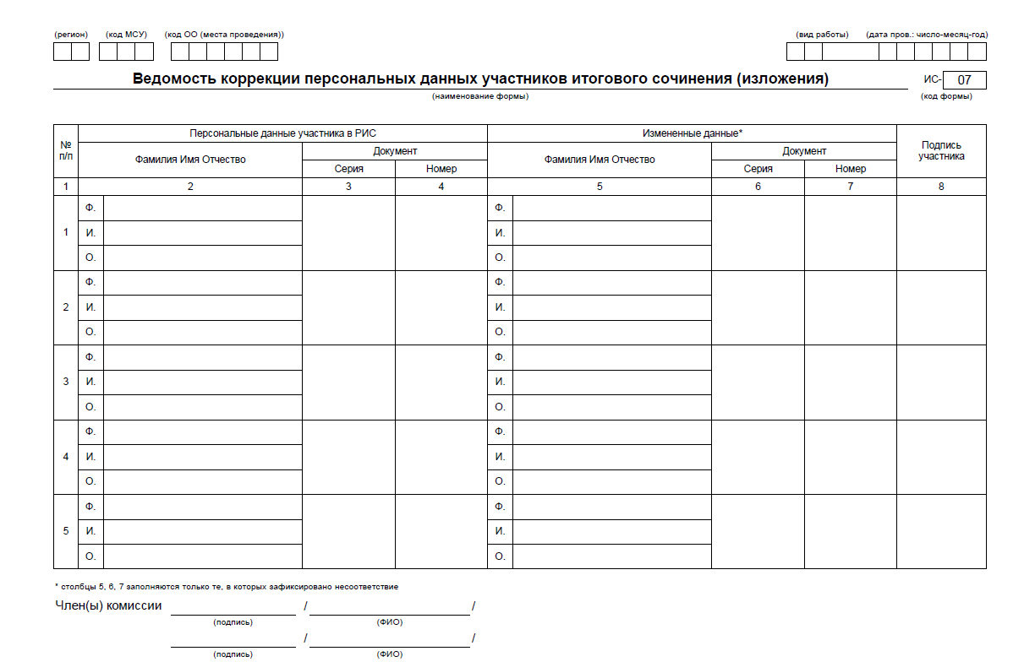
    Формирование отчетности ИС - 07
19

Slide 20
    Формирование отчетности ИС - 08
АКТ |  |  |  |  |  |  |  |  |  |  |  |  |  |  |  |  |  |  |  |  |  |  |  |  |  | ИС- |  | 08
о досрочном завершении написания итогового сочинения (изложения) |  |  |  |  |  |  |  |  |  |  |  |  |  |  |  |  |  |  |  |  |  |  |  |  |  | (код формы)
по уважительным причинам
Сведения об участнике итогового сочинения (изложения)
Фамилия
Имя
Отчество
Документ, удостоверяющий личность (паспорт)
 |  |  |  |  |  | серия |  |  |  |  |  |  |  |  |  | номер
Дата рождения (в формате ДД.ММ.ГГГГ) |  |  |  |  |  |  |  |  |  |  |  |  |  |  |  |  | . |  |  | .
Образовательная организация участника
Досрочно завершил написание итогового сочинения (изложения) по следующим причинам:
Время завершения написания итогового сочинения (изложения) |  |  |  |  |  |  |  |  |  |  |  |  |  |  |  |  |  |  |  |  |  | Время |  |  |  | :
 |  |  |  |  |  |  |  |  |  |  |  |  |  |  |  |  |  |  |  |  |  |  |  | час. |  |  | мин.
Медицинский работник |  |  |  |  |  |  |  |  |  |  |  |  |  | / |  |  |  |  |  |  | / |  |  |  |  |  |  |  | /
 |  |  |  |  |  |  |  |  |  |  |  |  |  |  |  |  |  | подпись |  |  |  |  |  |  | ФИО
Член комиссии ОО (места проведения) в учебном кабинете
 |  |  |  |  |  |  |  |  |  |  |  |  |  | / |  |  |  |  |  |  | / |  |  |  |  |  |  |  | /
 |  |  |  |  |  |  |  |  |  |  |  |  |  |  |  |  |  | подпись |  |  |  |  |  |  | ФИО
Руководитель ОО (места проведения)
 |  |  |  |  |  |  |  |  |  |  |  |  |  | / |  |  |  |  |  |  | / |  |  |  |  |  |  |  | /
 |  |  |  |  |  |  |  |  |  |  |  |  |  |  |  |  |  | подпись |  |  |  |  |  |  | ФИО
 |  |  |  |  |  |  |  |  |  |  |  |  |  |  |  |  | Дата подписания |  |  |  |  |  | . |  |  | .
 |  |  |  |  |  |  |  |  |  |  |  |  |  |  |  |  |  |  |  |  | число |  |  | месяц |  |  | год
20

Slide 21
Формирование отчетности ИС - 09
(регион) |  |  | (код МСУ) |  |  |  | (код ОО (места проведения) |  |  |  |  |  |  | (номер учебного кабинета) |  |  |  |  | (Вид работы) |  |  |  |  | (дата проведения.:число-месяц-год)
АКТ |  |  |  |  |  |  |  |  |  |  |  |  |  |  |  |  |  |  |  |  |  |  |  |  |  | ИС- |  | 09
об удалении участника итогового сочинения (изложения) |  |  |  |  |  |  |  |  |  |  |  |  |  |  |  |  |  |  |  |  |  |  |  |  |  | (код формы)
Сведения об участнике итогового сочинения (изложения)
Фамилия
Имя
Отчество
Документ, удостоверяющий личность (паспорт)
 |  |  |  |  |  |  | серия |  |  |  |  |  |  |  |  |  | номер
Дата рождения (в формате ДД.ММ.ГГГГ) |  |  |  |  |  |  |  |  |  |  |  |  |  |  |  |  | . |  |  | .
Образовательная организация участника
Удален с итогового сочинения (изложения) по следующим причинам:
Время удаления участника с итогового сочинения (изложения) |  |  |  |  |  |  |  |  |  |  |  |  |  |  |  |  |  |  |  |  |  | Время |  |  |  | :
 |  |  |  |  |  |  |  |  |  |  |  |  |  |  |  |  |  |  |  |  |  |  |  | час. |  |  | мин.
Участник итогового сочинения (изложения) |  |  |  |  |  |  |  |  |  |  |  |  |  | / |  |  |  |  |  |  | / |  |  |  |  |  |  |  | /
 |  |  |  |  |  |  |  |  |  |  |  |  |  |  |  |  |  | подпись |  |  |  |  |  |  | ФИО
Член комиссии ОО (места проведения) в учебном кабинете
 |  |  |  |  |  |  |  |  |  |  |  |  |  | / |  |  |  |  |  |  | / |  |  |  |  |  |  |  | /
 |  |  |  |  |  |  |  |  |  |  |  |  |  |  |  |  |  | подпись |  |  |  |  |  |  | ФИО
Руководитель ОО (места проведения)
 |  |  |  |  |  |  |  |  |  |  |  |  |  | / |  |  |  |  |  |  | / |  |  |  |  |  |  |  | /
 |  |  |  |  |  |  |  |  |  |  |  |  |  |  |  |  |  | подпись |  |  |  |  |  |  | ФИО
 |  |  |  |  |  |  |  |  |  |  |  |  |  |  |  |  | Дата подписания |  |  |  |  |  | . |  |  | .
 |  |  |  |  |  |  |  |  |  |  |  |  |  |  |  |  |  |  |  |  | число |  |  | месяц |  |  | год

Slide 22
Ошибки при проведении итогового сочинения(изложения)
в 2016 – 2017 учебном году
      Ксерокопирование бланков вместо распечатки индивидуальных бланков
      Ошибки при переносе отметок с копий в оригиналы бланков регистрации
      Нет "Z " в конце работы
      Отсутствие номера темы в бланках ответов
      Использование не гелевой ручки
      Бланки записи не пронумерованы
      Не заполнены регистрационные поля пустых бланков записи
      Не полностью внесены персональные данные участника итогового сочинения (изложения) в бланк регистрации

Slide 23
Развитие современных технологий
Количество ППЭ с технологией печати КИМ в аудитории
4 ППЭ
22 ППЭ
Количество ППЭ с технологией «Сканирование в ППЭ» в
2016 г. – 4
2017 г. – 31
2018 г. – 93

Slide 24


Технологии в 2017 и 2018 годах
2017 год | 2018 год
Традиционная (бланковая) технология Технология «Печать КИМ в аудиториях ППЭ» | Технология «Печать полного комплекта ЭМ в аудитории ППЭ» Традиционная (бланковая) технология - УФСИН ППЭ на дому ЭМ для лиц с глубокими нарушениями зрения (слепых)
ИК участников
Диск с зашифрованным полным комплектом экзаменационных материалов
Диск с зашифрованными КИМ
ИК участников

Slide 25
Новое в технологии ЕГЭ
I Участники ЕГЭ
Черно-белые бланки
Односторонние бланки
Ведомость учета времени отсутствия 12-04МАШ
Участники 12 600 человек
II Организаторы в аудитории
Проверка напечатанного комплекта (контрольный лист)
Ведомость учета времени отсутствия 12-04МАШ
Упаковка ЭМ (ВДП, сейф-пакеты)
Организаторы: в аудитории 3 520 человек, вне аудитории 2 122 человека
5 642 чел.

Slide 26
Новое в технологии ЕГЭ
Руководители ППЭ, 120 чел.
члены ГЭК, 344 чел.
технические специалисты 375 чел.
Печать ДБО в ППЭ
Объект учета – диск
Комплект руководителя
Контроль сканирования ЭМ
Упаковка ЭМ (ВДП, сейф-пакеты)

Slide 27

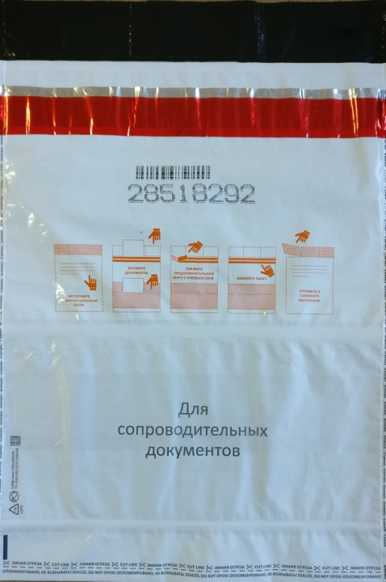
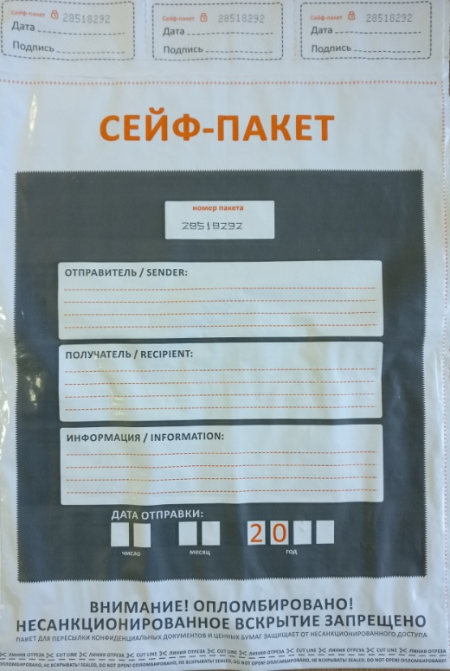
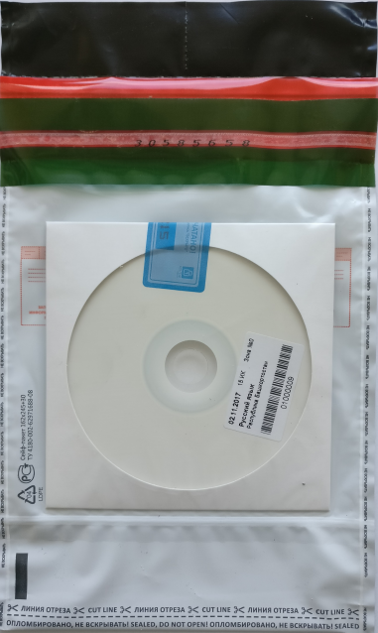
Упаковка ЭМ
Федеральный уровень
Упаковка диска
Региональный уровень
Упаковка на ППЭ
Диск с ЭМ
Сейф-пакет
Большой
сейф-пакет

Slide 28
I. Подготовительный период
Техническая подготовка в ППЭ
Начало технической подготовки не позднее чем за 4-5 календарных дней до проведения первого экзамена в ППЭ
Контроль технической готовности в ППЭ не позднее чем за 1 календарный день до проведения экзамена
Печать ДБО в Штабе ППЭ
Регистрация всех станций печати, включая резервные
Копировать ДБО и другой ЭМ категорически запрещается!!!

Slide 29
II. День проведения экзамена (Штаб ППЭ)
1. ЭМ доставляются в ППЭ членом ГЭК в день проведения экзамена
(п. 42 Порядка проведения ГИА-11)
Ответственное лицо за хранение ЭМ в день экзамена передает члену ГЭК
2. Член ГЭК и руководитель ППЭ получает и распечатывает пакет руководителя
Пакет руководителя ППЭ передается из РЦОИ
3. Инструктаж работников ППЭ и выдача форм ППЭ
Любой брак печати – замена ИК
Упаковка ЭМ в аудитории
Формы ППЭ
Ведомость учета времени отсутствия участников ГИА в аудитории
ППЭ-12-04МАШ

Slide 30
II. День проведения экзамена (Штаб ППЭ)
4. Выдача ЭМ в Штабе ППЭ
Сейф-пакеты с дисками
ДБО
ВДП для упаковки: бланков ответов, КИМ + контрольных листов, испорченных/бракованных ЭМ (не менее 3 ВДП на аудиторию)
Конверт для упаковки черновиков
Копировать ДБО и другой ЭМ категорически запрещается!!!

Slide 31
II. День проведения экзамена (аудитория)
5. Проведение ЕГЭ в аудитории
Вскрытие сейф-пакета с диском не ранее 10.00 местного времени
Осуществление контроля печати по контрольному листу (последний лист в пачке ИК)
Любой брак печати – замена ИК
Заполнение полей бланков (предзаполненные поля)
Категорически запрещается заполнять оборотную сторону бланков ответов!
Каждый выход участника фиксируется в ведомости ППЭ-12-04МАШ
(каждый выход – новая строка при заполнении формы ППЭ-12-04)
Организаторы собирают ЭМ у участников ЕГЭ

Slide 32
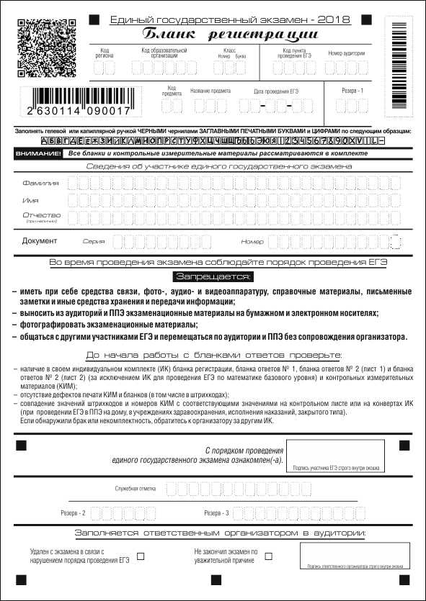
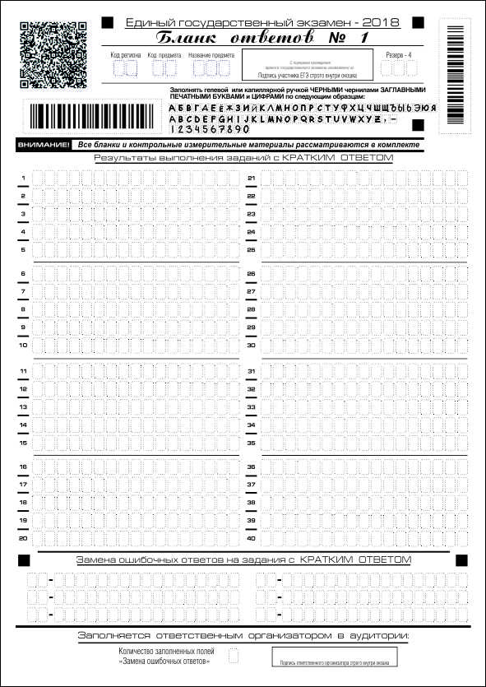
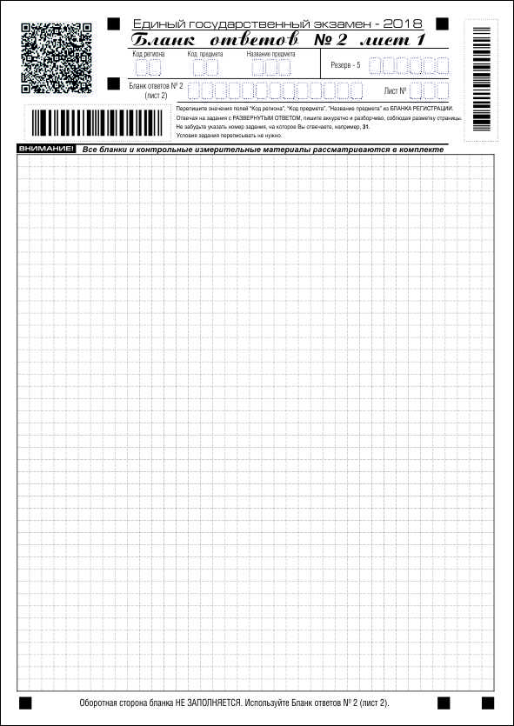

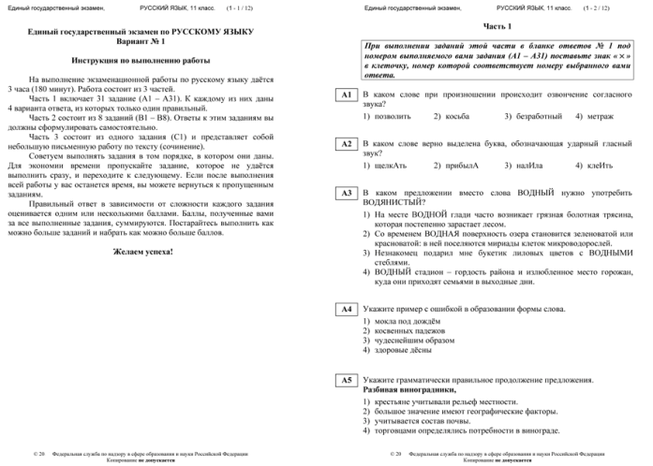
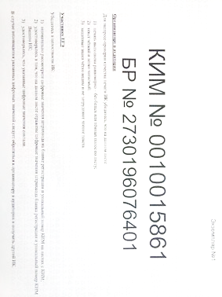
Состав индивидуального комплекта ЕГЭ
Черно-белые бланки:
бланк регистрации
бланк ответов № 1
бланк ответов № 2 лист 1
бланк ответов № 2 лист 2
КИМ
Контрольный лист

Slide 33
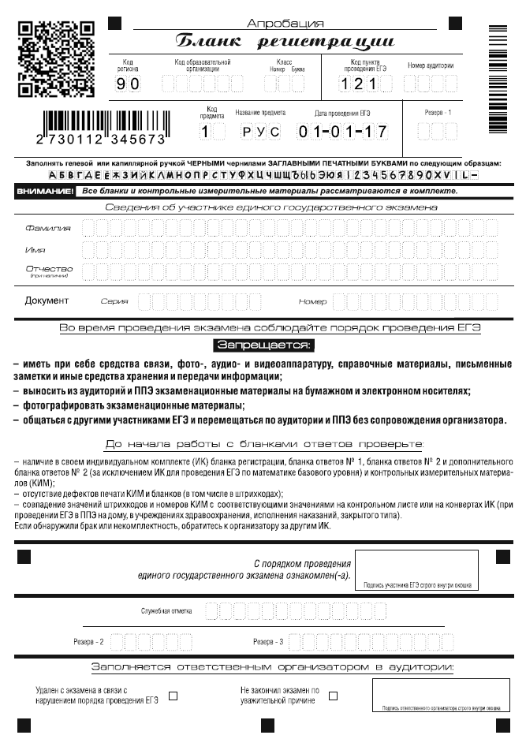

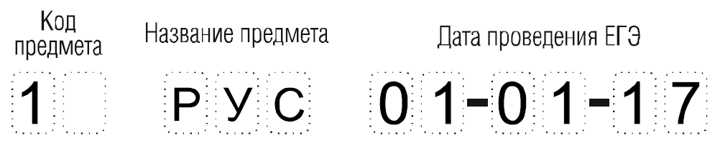

Бланки ответов
Наносится при шифровании в ФЦТ

Slide 34

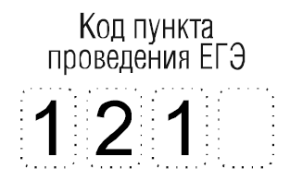

Бланки ответов
Наносится при печати в аудитории ППЭ

Slide 35
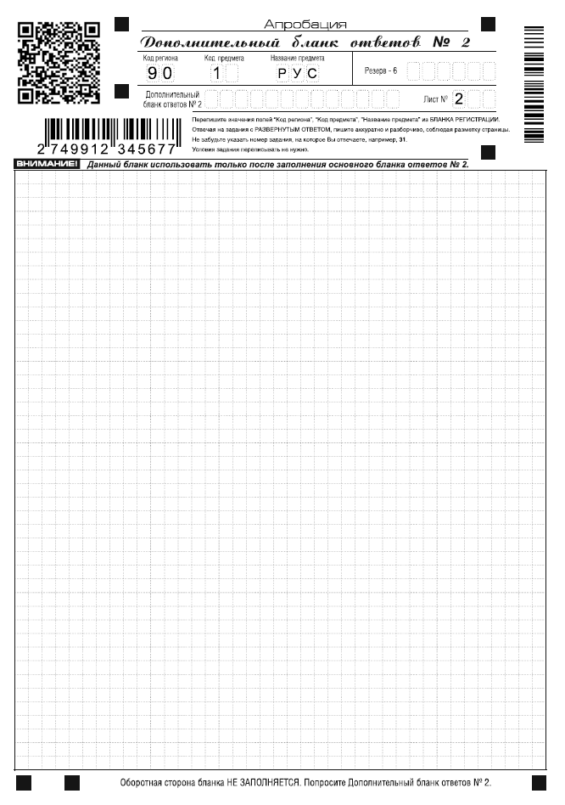
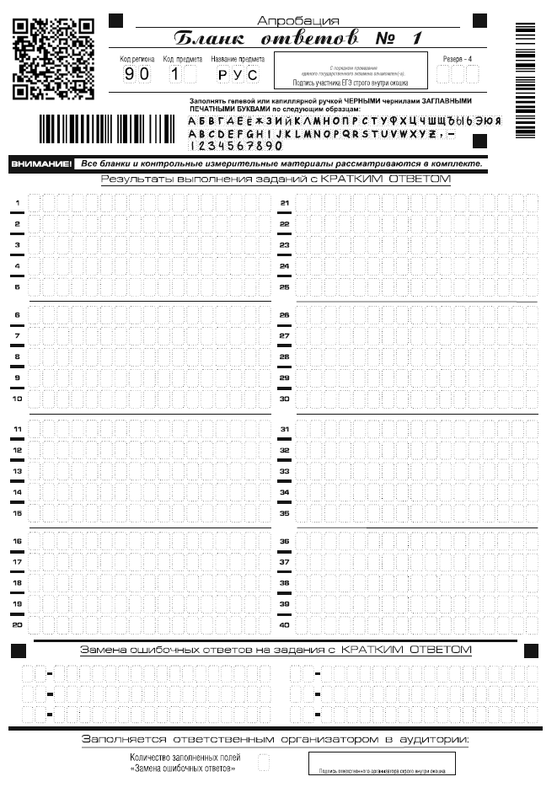
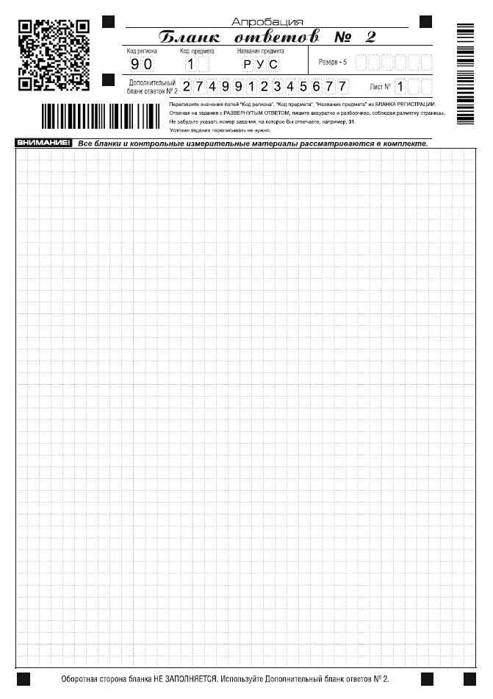
Бланки ответов

Slide 36
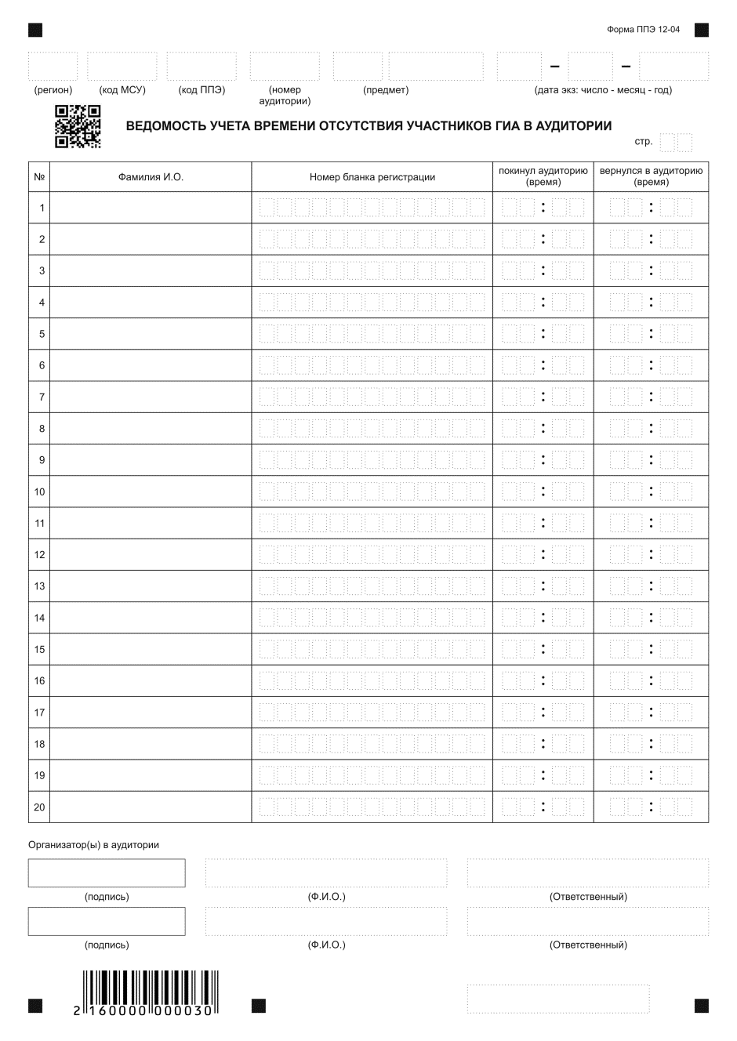
Ведомость 12-04-МАШ

Slide 37
II. День проведения экзамена (аудитория)
6. Завершение экзамена в аудитории
Технический специалист - печать протокола со Станции печати + журнал печати на флеш-носитель
Упаковка ЭМ:
организатор не сортирует ЭМ по типам бланков,
складывает все бланки в один ВДП
Важно! ДБО за соответствующим Бланком ответов № 2 лист 2
1 ВДП – все бланки ответов;
1 ВДП – КИМ + контрольные листы;
1 ВДП – испорченный ЭМ;
конверт – черновики;
сейф-пакет – диск

Slide 38
II. День проведения экзамена (Штаб ППЭ)
7. Приемка
Руководитель ППЭ от организаторов в аудитории (учет дисков!)
Член ГЭК упаковывает ЭМ в сейф-пакеты:
Сейф-пакет с ВДП с КИМ
Сейф-пакет с использованными дисками + ВДП с испорченными ЭМ
Сейф-пакет с неиспользованными дисками
Сейф-пакет ВДП с бланками
при использовании технологии сканирования в ППЭ
бланки после сканирования упаковываются
в новый ВДП, затем в сейф-пакет

Slide 39
II. День проведения экзамена (Штаб ППЭ)
Учет отсканированного материала
по аудиториям ППЭ
Хранение материалов в ППЭ и доставка в РЦОИ в сроки, которые будут установлены позже (при сканировании в РЦОИ - в день экзамена)
Учет и передача на хранение ДБО

Slide 40



Технология «Сканирование в ППЭ»
По окончании экзаменационной работы
1 ВДП СКАНИРОВАНИЕ бланк регистрации бланк ответов № 1 бланк ответов № 2 с ДБО
ШТАБ
Организатор в аудитории
Технический специалист
Руководитель ППЭ

Slide 41


Ключи шифрования члена ГЭК
Срок действия ключа шифрования
члена ГЭК (файл с информацией ограниченного доступа,
используемой для шифрования данных) – 1 год
Обеспечение технологий печати ЭМ в аудиториях ППЭ,
сканирование экзаменационных работ в ППЭ, устная часть ЕГЭ по иностранным языкам
Потребность на ЕГЭ 2018 года – 298 токенов
На перезаписи в Удостоверяющем центре | 153 токена
Сданы в РЦОИ для отправки в Удостоверяющий центр для записи ключа шифрования | 97 токенов
Не сданы в РЦОИ для отправки в Удостоверяющий центр для записи ключа шифрования | 48 токенов

Slide 42
Тренировочные мероприятия и опытные эксплуатации
2 ноября 2017 г. тренировочный экзамен с применением технологии передачи на CD-дисках, печати и обработки в ППЭ полного комплекта черно-белых экзаменационных материалов
24 ноября 2017 г. по 29 ноября 2017 г. опытная эксплуатация учебной платформы, по подготовке специалистов, привлекаемых к ГИА и программных симуляторов для технических специалистов в ППЭ

Slide 43
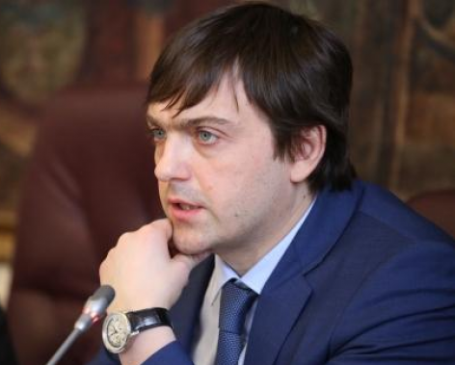
ЗАДАЧИ РАЗВИТИЯ
Как обозначил руководитель Федеральной службы по надзору в сфере образования и науки С.С.Кравцов в ходе всероссийского совещания с руководителями и специалистами РЦОИ «Основные направления развития технологии проведения государственной итоговой аттестации в 2018 году»:
«Основной акцент при подготовке к кампании ЕГЭ 2018 года будет сделан на обеспечении полной технологической готовности всех пунктов проведения экзаменов (ППЭ) и подготовке специалистов, задействованных в организации ЕГЭ и обработке его результатов»
Переход на высокотехнологичный ЕГЭ по всех ППЭ
Адресная методическая поддержка педагогов ОО со стабильно низкими результатами ЕГЭ
Реализация дифференцированного подхода в преподавании для обучающихся с разным уровнем подготовки
Обучение всех категорий специалистов, участвующих в реализации оценочных процедур в условиях внедрения новых технологий

Slide 44
Спасибо за внимание!
И.Н. Замыслова
8 (831) 417 03 51
zamyslova@niro.nnov.ru

